Slide 1

Проект-Морски Шах
От РАдослав Лисицов, Камелия Иванова, Мария Костова, Ния Рунчева, Георги Василев, Калина Нончева

Slide 2

E-mail за връзка
Радослав Лисицов - RPLisitsov19@codingburgas.bg
Камелия Иванова - KIIwanowa19@codingburgas.bg
Мария Костова - MDKostova19@codingburgas.bg
Ния Рунчева – NSRuncheva19@codingburgas.bg
Георги Василев – GAVasilev19@codingburgas.bg
Калина Нончева – KPNoncheva19@codingburgas.bg

Slide 3
История на играта
Морският шах, познат още като „игра на кръстчета и кръгчета“, е една от най-популярните, световноизвестни игри. Предполага се, че нейн ранен вариант се е играл още от населението на древен Египет, а исторически сведения сочат, че очертанията на игралното й поле са откривани, издълбани по стените на редица храмове из цял Рим, както и по стените на някои средновековни, английски катедрали. От античността, чак до днешни времена, морският шах е игра, забавлявала хората в продължение на векове. И макар, че днес е по-популярна като детска игра, положението не винаги е изглеждало точно така.

Slide 4
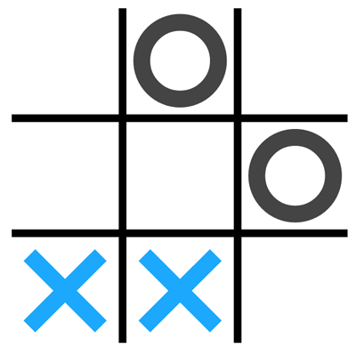
Елементи на играта
Поле 3x3
Кръгове
Хиксове

Slide 5
Правила на играта
Играе се от двама играчи, като всеки избира дали да играе с кръг, или с хикс. Всеки на свой ред въвежда елемент на полето.

Slide 6
Условия за победа
Целта е да се подредят три еднакви елемента в един ред, една колона или по диагонал. Който подреди първи еднаква тройка е победител.

Slide 7



Избрани технологии за програмиране

Slide 8
Благодаря за вниманието!

